Slide 1
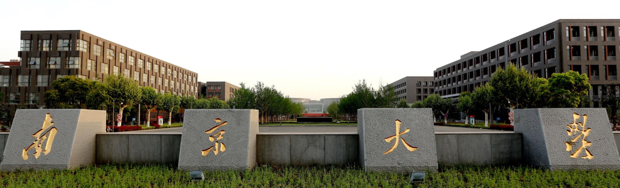
导论篇
一种方法体系及其批判性社会建构
马克思主义学院 陈 建
chenjian@nju.edu.cn

Slide 2
前 言
我国高等教育发展方向要同我国发展的现实目标和未来方向紧密联系在一起，为人民服务，为中国共产党治国理政服务，为巩固和发展中国特色社会主义制度服务，为改革开放和社会主义现代化建设服务。我国高等教育肩负着培养德智体美全面发展的社会主义事业建设者和接班人的重大任务，必须坚持正确政治方向。
我们的高校是党领导下的高校，是中国特色社会主义高校。办好我们的高校，必须坚持以马克思主义为指导，全面贯彻党的教育方针。要坚持不懈传播马克思主义科学理论，抓好马克思主义理论教育，为学生一生成长奠定科学的思想基础。
——习近平

Slide 3
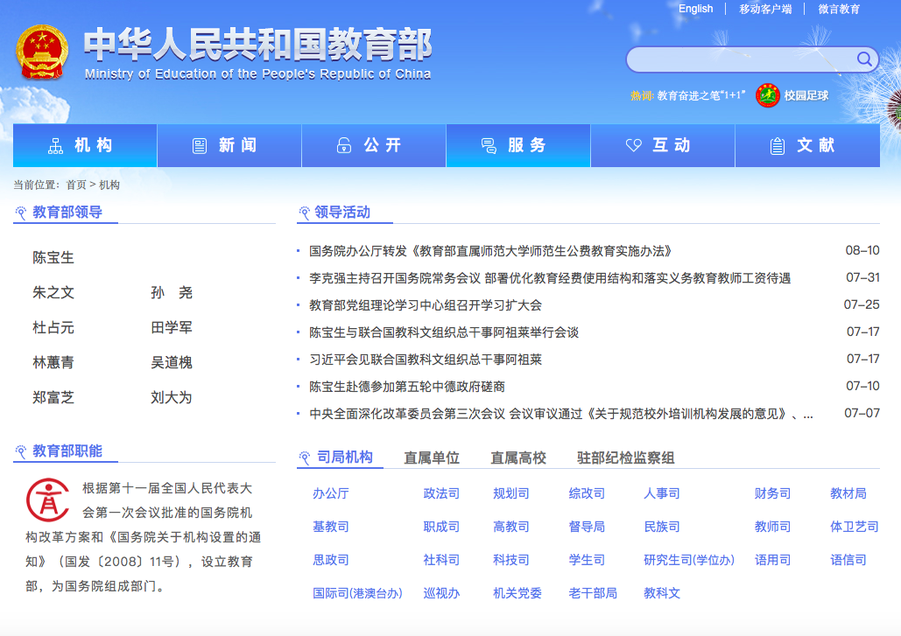



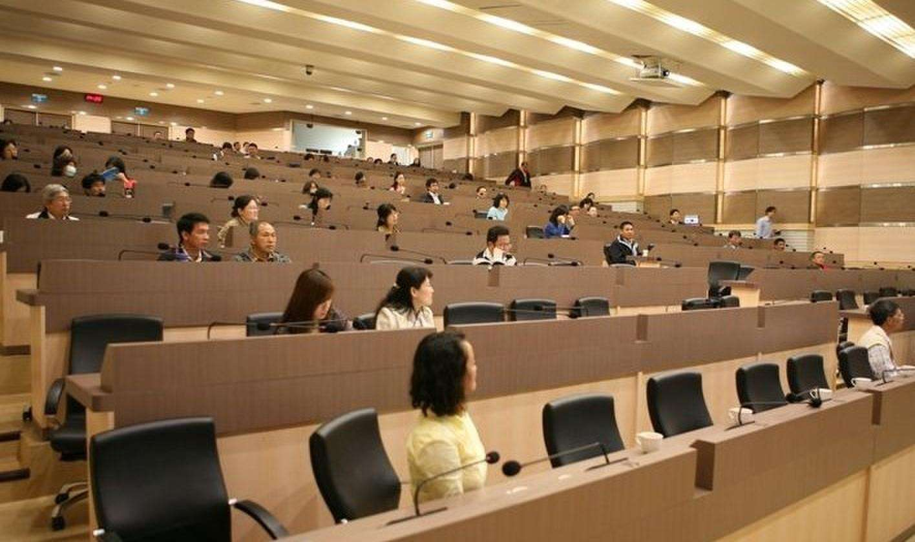
《马克思主义基本原理概论》当下境遇
地位很高压力巨大：思想政治理论课教学质量年
大学生主体性“伪在场”：如何唤醒？
理论的当代性或现实性挑战：学习的意义在哪里？

Slide 4
原因探讨
（1）马克思主义对于中国、中国人意味着什么？
（2）马克思的终极价值和现实价值是什么？
（3）马克思主义与政治意识形态的界限、与现实世界的界限。
（4）马克思主义与西方主流模式的比较。
（5）大学生将接受、信仰马克思主义的影响元素：市场经济、实用主义、教材、教师

Slide 5
1
马克思主义的创立与发展
（1）什么是马克思主义；
（2）马克思主义的创立；
（3）马克思主义的发展；

Slide 6
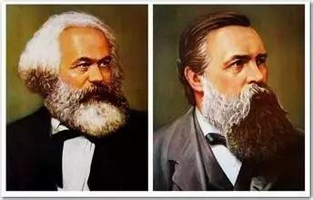
什么是马克思主义
创造者、继承者角度：马克思主义是由马克思恩格斯创立的，而由其后各个时代、各个民族的马克思主义者不断丰富和发展的观点和学说的体系。
阶级属性角度：马克思主义是无产阶级争取自身解放和整个人类解放的科学理论，是关于无产阶级斗争的性质、目的和解放条件的学说。
研究对象和主要内容角度：马克思主义是无产阶级的科学世界观和方法论，是关于自然、社会和思维发展的普遍规律的学说。
其中，马克思主义哲学、马克思主义政治经济学和科学社会主义，是马克思主义理论体系不可分割的三个主要组成部分。
马克思主义是由一系列的基本理论、基本观点和基本方法构成的科学体系，它是一个完整的体系。
我坚信，世界上赞成马克思主义的人会多起来，因为马克思主义是科学。
——邓小平（《邓小平文选》第3卷，人民出版社1993版，第382页）

Slide 7
马克思主义的创立
思想渊源
阶级基础
三大思潮：
德国古典哲学；
英国古典政治经济学；
英法空想社会主义；
三大科学发现：
细胞学说；
能量守恒与转化定律；
生物进化论；
社会根源
法国里昂工人运动；
英国宪章运动；
德国西里西亚工人运动；
西欧资本主义呈上升期，产业革命、生产力、科技水平达到前所未有的程度。
与之相对，资本主义的发展也带来了深重的社会灾难：社会两极分化严重；周期性经济危机频发。
马克思主义产生于19世纪40年代，创始人为马克思和恩格斯。马克思主义是时代的产物，它的诞生是人类思想史上的伟大革命。

Slide 8
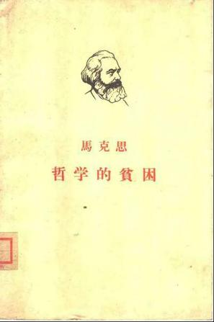
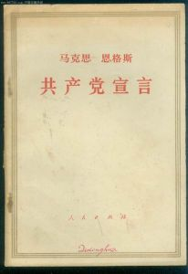




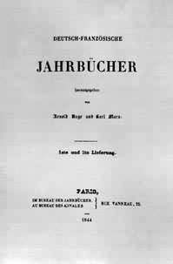
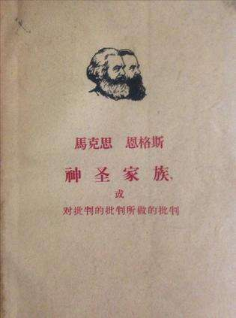
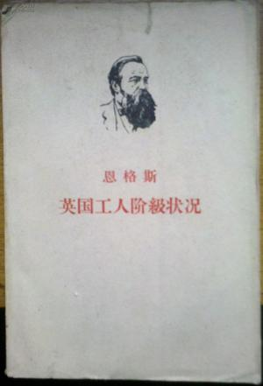



马克思主义的创立
1844-1848
1848-1895
1842-1844
1848
在1842～1844年间，马克思、恩格斯积极投身于现实的政治斗争、工人运动和科学研究。在《德法年鉴》上发表的论文表明，他们完成了从唯心到唯物、从革命民主到共产主义的转变。
马恩合著《神圣家庭》、《德意志意识形态》，并分别著有《英国工人阶级状况》、《哲学的贫困》等书，阐明无产阶级的新世界观，《形态》首次系统阐述了历史唯物主义的基本观点。
1848年2月出版的《共产党宣言》中,第一次对无产阶级的思想体系作了系统的表述，这标志着马克思主义的诞生。
1867年出版第一卷《资本论》，系统阐述了剩余价值学说；1871年撰写《法兰西内战》；1875年《哥达纲领批判》；1876-1878年《反杜林论》，这些著作进一步丰富发展了马克思主义理论。

Slide 9
马克思主义的发展
马克思主义不仅指马克思恩格斯创立的基本原理论、基本观点论和学说体系，也包括继承者对它的发展，及在实践中不断的发展着的马克思主义。
国 外
列宁主义
毛泽东思想
邓小平理论
“三个代表”重要思想
科学发展观
中国化
习近平新时代中国特色社会主义思想

Slide 10
2
马克思主义的鲜明特征

Slide 11
马克思主义的特征
马克思主义是对自然、社会和人类思维发展本质和规律的正确反映。
它以事实为依据、以规律为对象，并以实践为检验标准。
科学性
实践性
发展性
人民性
革命性
从实践中来，到实践中去，在实践中接受检验，并随着实践而不断发展。
集中表现为彻底的批判精神和鲜明的无产阶级立场。
人民至上是马克思主义的政治立场。
马克思主义是不断发展的学说，具有与时俱进的理论品质。

Slide 12
3
马克思主义的历史贡献与影响
——整体性视角
（1）新历史观的创建——唯物史观；
（2）创建剩余价值学说；
（3）创建阶级斗争理论；
（4）指导建立苏联等众多社会主义国家，深刻影响人类历史进程；
（5）帮助中国建立了社会主义国家，实现独立、富强两大目标；
（6）对未来人类社会产生重大影响；

Slide 13

新历史观的创建——唯物史观
历史观是人们对社会历史根本观点和总的看法，往往呈现出意识形态色彩，历史观的变迁也折射出人类的发展与进步。
以往的历史观
唯物史观逻辑
（1）占星术；
（2）宗教史观；
（3）帝王将相史观；
（4）黑格尔普遍历史观；
（5）“吃喝”史观；
祛魅与追求
（1）物质生活资料的第一性；
（2）生产方式（物质生活资料生产与再生产）与生产关系的内在逻辑及其规律；
（3）规律的对象化、具体化：原始社会、奴隶社会、封建社会、资本主义社会、社会主义社会；
认知的进程

Slide 14
创建剩余价值学说
揭示资本主义主义的运行秘密，确认资本主义的剥削特征；
三层价值
撕开资本主义神圣面纱，指出资本主义价值观的虚假性和欺骗性，对资本主义社会进行深刻批判——物化/商品拜物教；
明晰为什么资本主义要“灭亡”，根源在于基本矛盾不可调和——经济危机；

Slide 15
创建阶级斗争理论
一种解释人类社会历史、人与人关系的新理论；
重构了资本主义国家的社会结构，深刻影响了西方资本主义国家的历史进程；
所有社会制度发展前进的重要参照（阶级斗争内在地包含了阶层差别）；
引入阶级概念、创建阶级斗争理论

Slide 16
指导建立以苏联为代表的众多社会主义国家，影响人类历史进程
苏联的发展与强盛——经济制度的可取性
波澜壮阔的冷战时期
反法西斯贡献——政治制度的独特性

Slide 17
帮助中国摆脱苦难，建立社会主义国家，实现独立与富强
独立：新中国建立中的主义之争；
富强：社会主义建设过程中马克思主义的显性与隐性体现；

Slide 18
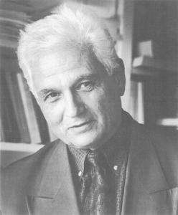
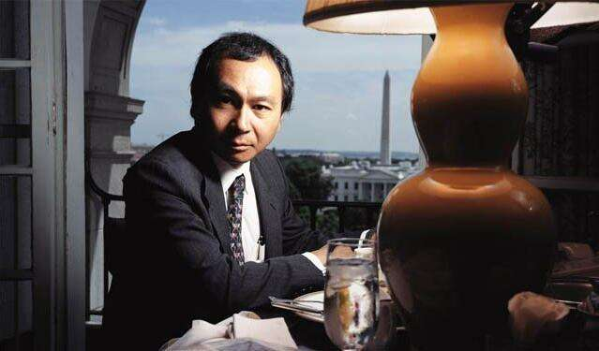
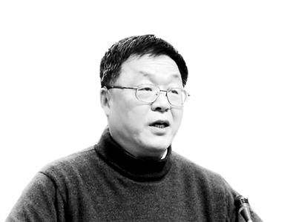
对未来人类社会产生重大影响
中国模式的效应与影响；
西方社会中“马克思的幽灵”；
前社会主义国家“左派”力量的回归；
历史终结论的自疑：各走各路、抵达丹麦；
马克思与我们同时代——俞吾金

Slide 19
4
学习马克思主义的价值

Slide 20
马克思主义的价值
科学的世界观、认识论、方法论
对历史人物的评价，应该放在其所处时代和社会的历史条件下去分析，不能离开对历史条件、历史过程的全面认识和对历史规律的科学把握，不能忽略历史必然性和历史偶然性的关系。
Step
01
Step
02
Step
03
崇高的理想：人生的格调与品位
随着职务的提升，权力的变化，地位的提 高，自己的党性修养、人生境界没有同步提升，相反私心杂念在灵魂深处滋生膨胀。
忠于人民的立场——出发点和落脚点
私念像精神鸦片，麻痹我，使我灵魂出窍，闯下大祸；私念像脱缰的野马拉着我奔向深渊，私念、私欲成了毁掉我人生的导火线，成了万恶之源。
——季建业 万字《悔过书》
“我是中国人民的儿子，我深情地爱着我的祖国和人民。”——邓小平

Slide 21
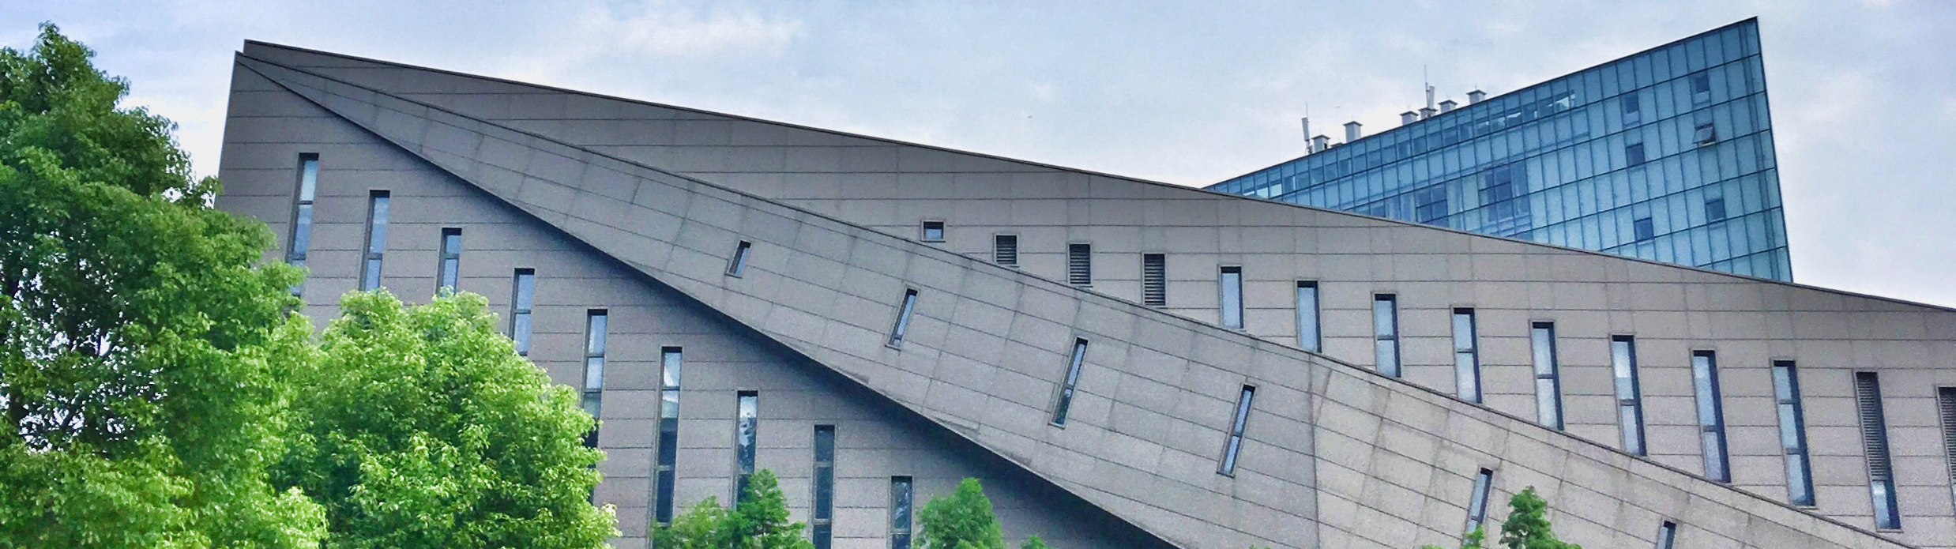

谢谢！

